Slide 1
电子科学与技术专业简介 Electronic science and technology
潘陈昊
电科1701

Slide 2
首先明确一下“电子科学与技术”这个专业的含义。这是一个一级学科，它包括的二级学科：物理电子学、电路与系统、微电子学与固体电子学、电磁场与微波技术。
发展历史
微电子技术相关行业
光电子技术相关行业

Slide 3

电子是个啥，好吃吗？
电子实际是学啥的，其实真的是电子，就是那个在原子里飞来飞去的电子，
那个每个状态都需要你熟练掌握量子力学和热力学才能分析的电子。在这
个电子的基础上衍生除了固体物理（研究规则排布的电子）、半导体物理
（研究电子在半导体材料中的电学特性）、电介质物理（研究材料中电子
状态随电磁场的变化）等一系列高一层次的学问。

Slide 4
对于电科这几个专业，有着很高的物理要求，这必然意味着很高的数学要求
像高等数学，大学物理、四大力学（经典力学，热力学，量子力学，电动力学）、固体物理、半导体物理与器件，光子物理基础等基础学科（此处基础学科包括但不仅限于本科阶段）。
所以呢，我们总说电科的学的物理只比物理系的少，学的数学只比数学系的少，也就是所谓数学脚踢物理系，物理拳打数学系。

Slide 5
但是，这些，你们不是都学。
吗？
所以这大概算是个好消息
专业培养计划，以东南大学2017级专业培养计划为例作为对比
我们学校2017级专业专业培养计划

Slide 6
干货推荐：
入门《微电子学概论》北京大学出版社

Slide 7
题外话：考研还是就业
就业：你是想本科毕业找工作，做技术的话在半导体行业找有难度，多是和半导体生产制造相关；做销售的话本科就可以了，英语要好。
考研：半导体材料，芯片开发，量子信息，电路系统
2015年2月26日，国际顶级科学期刊《自然》(Nature)以封面标题的形式发表了中国科学技术大学潘建伟、陆朝阳等人的文章《单个光子的多个自由度的量子隐形传态》(Quantum teleportation of multiple degrees of freedom of a single photon)

Slide 8



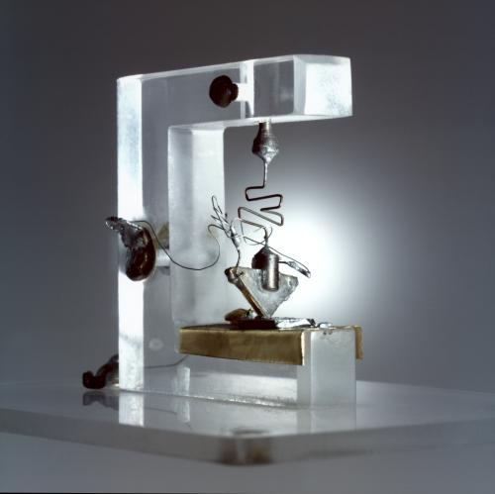

Slide 9



Slide 10
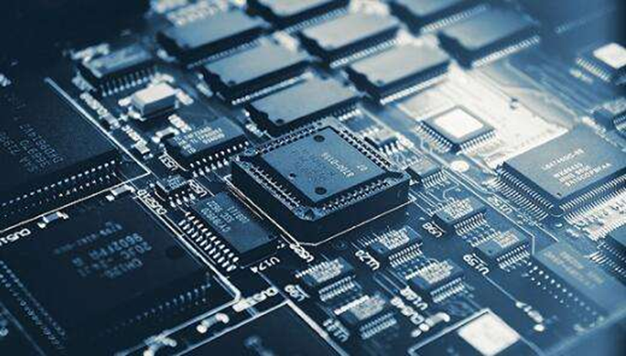
微电子技术一般是指以集成电路技术为代表，制造和使用微小型电子元器件和电路，实现电子系统功能新型技术学科，主要涉及研究集成电路的设计、制造、封装相关的技术与工艺。由于实现信息化的网络、计算机和各种电子设备的基础是集成电路，因此微电子技术是电子信息技术的核心技术和战略性技术，是信息社会的基石。
现代经济发展的数据表明，GDP每增长100元，需要10元左
右电子工业产值和1～3元集成电路产值的支持。据美国半导
体协会(SIA)预测，到2012年，集成电路全行业销售额将达到
1万亿美元，它将支持6万亿到8万亿美元的电子装备、30万亿
美元的电子信息服务业和约50万亿美元GDP。
返回

Slide 11

光电子技术涉及以下内容：作为光子产生、控制的激光技术及其相关应用技术；作为光子传输的波导技术；作为光子探测和分析的光子检测技术；光计算和信息处理技术；作为光子存储信息的光存储技术；光子显示技术；利用光子加工与物质相互作用的光子加工与光子生物技术。由以上技术形成的光电子行业的五大类产业格局：光电子材料与元件产业、光信息（资讯）产业、传统光学（光学器材）产业、光通信产业、激光器与激光应用（能量、医疗）产业。
光电子产业是21世纪的支柱产业之一。国家发展委员会从2002年开始组织实施光电子产业化专项，拟分3年实施。光电子专项产业化目标是：①根据中国在光电子研究开发方面所具有的技术优势和资源特点，重点支持一批技术水平高、市场前景好的光电子产品，实现产业技术升级，并尽量形成规模生产。②“十五”期间初步形成具有知识产权和产业优势的光电子产业体系。通过对中国已有技术和资源优势并在国际市场有竞争力的光电子产品的重点支持，力争在“十五”期间使国内光电子产业能够满足国内各行业的需要，并进入国际市场。③通过技术创新和项目建设的带动，扶持光电子产业基地的形成。
返回

